Slide 1

시각장애인을 위한
캔 음료 구별 서비스
팀명 : 가보자근
학과 이름: 의료IT공학과 이가현, 김근영

Slide 2


CONTENTS
아이디어
문제 해결 결과
아이디어 제시
아이디어 목표
01
02
03
04
05
문제 정의
문제 해결 방법 및 절차
기대효과
주제 선정 계기
문제 해결 목표
Tensorflow Lite를 이용하여 캔음료 구별 AI모델 구축
Android와 Tensorflow Lite 모델 연동하기
classifyImage()_이미지를 모델에 대한 입력으로 포함할 텐서버퍼 변수 만들기
classifyImage()_모델 추론을 실행하고 결과 출력하기

Slide 3
문제 정의

Slide 4
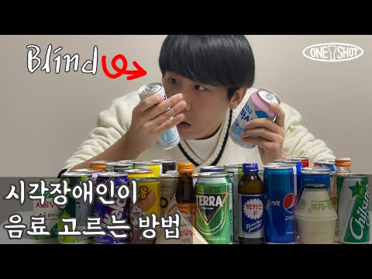
01. 문제 정의
01 문제 정의 (1) 주제 선정 계기
유튜브 알고리즘을 통해 시각장애인 유튜버의 영상을 접하게 되며
캔 음료 점자가 하나로 통일되어 있어 구분이 어렵다는 사실 파악

Slide 5
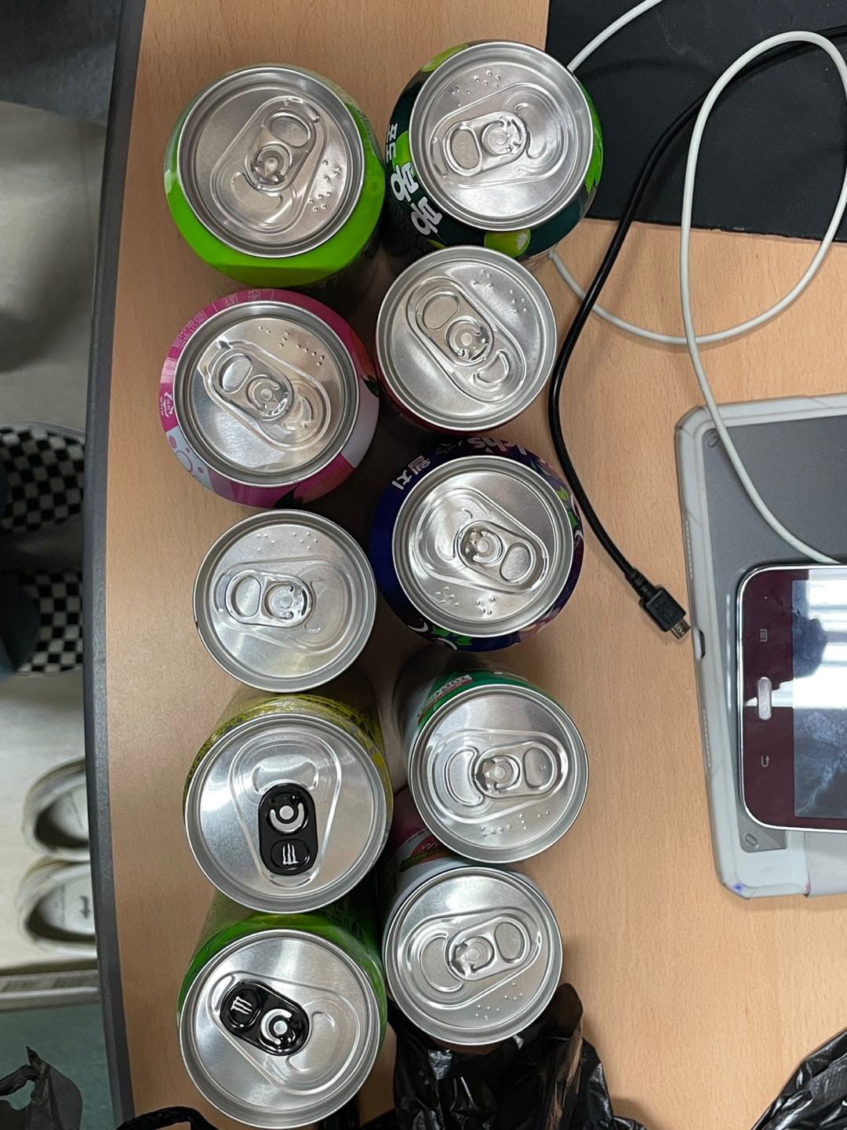
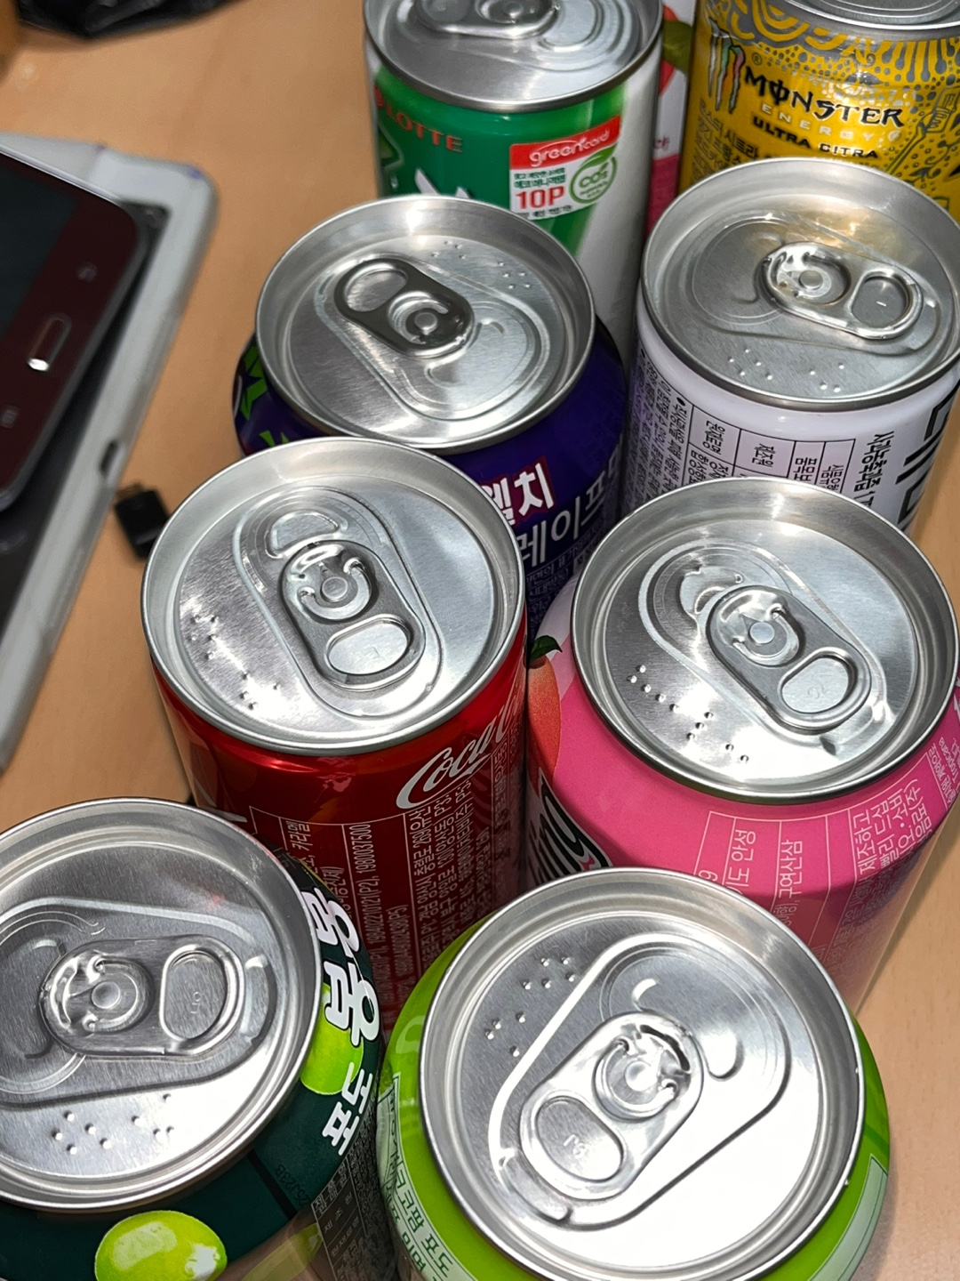
01. 문제 정의
01 문제 정의 (1) 주제 선정 계기
* 점자란?
- 지면 위에 도드라진 점을 손가락으로 만져서 읽는 맹인용 문자
대부분의 캔음료 점자는 ‘음료’로 표기
문제파악: 캔음료에 새겨진 점자는 ‘음료’와 ‘탄산’ , 맥주는 ‘맥주’로만 되어있어 시각장애인은 음료를 구별해서 구매할 수 없다.

Slide 6





01. 문제 해결
01 문제 정의 (1) 문제 해결 목표
시각장애인이 자신이 원하는 음료를 구매할 수 있도록 도와주는 어플리케이션 개발
+

Slide 7
CONTENTS
아이디어

Slide 8
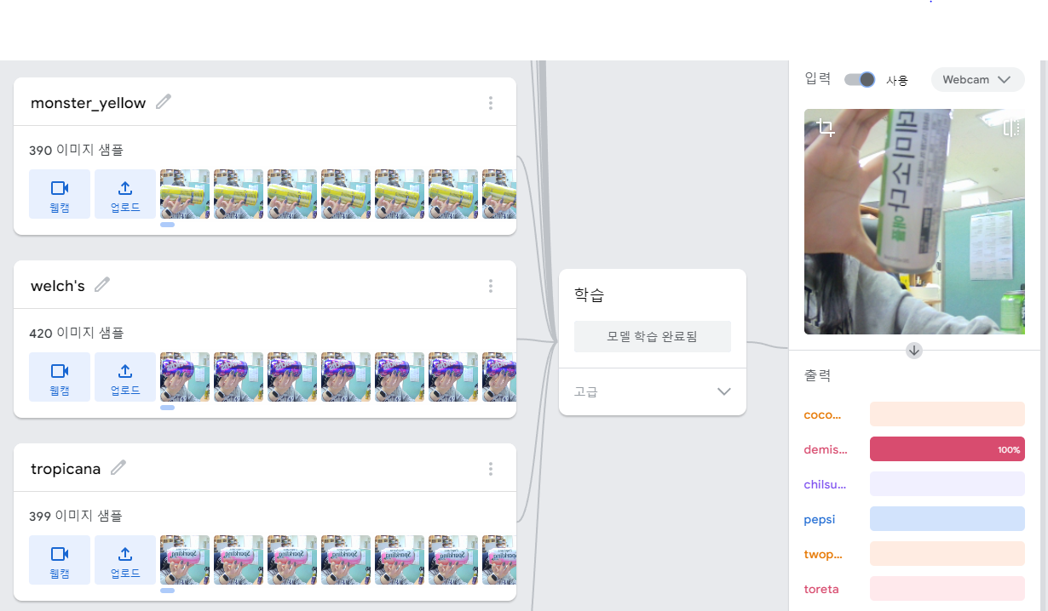
Tensorflow Lite를 이용하여 캔음료 구별 AI모델 구축
03 문제 해결 방법 및 절차 (1) Tensorflow Lite를 이용하여 캔음료 구별 AI모델 구축
Teachable machine을 이용하여 캔음료 데이터 학습 모델 생성하였습니다.

Slide 9
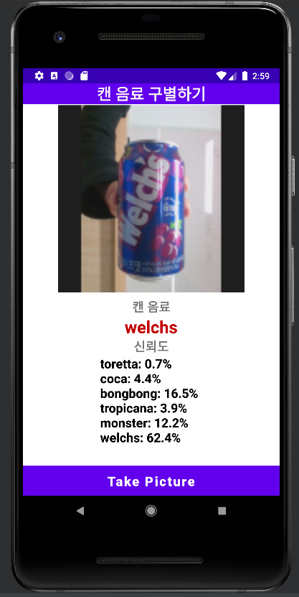
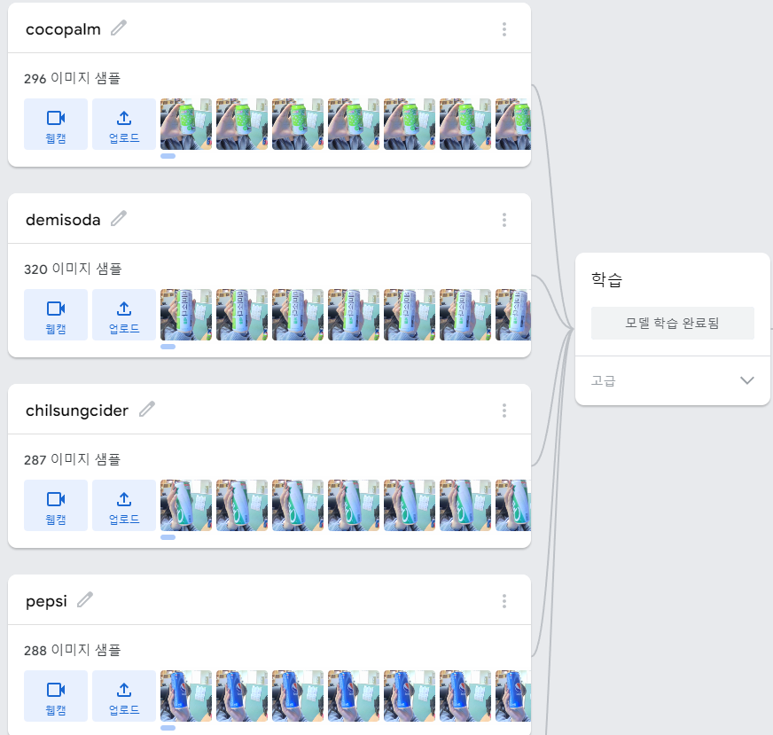

02. 아이디어
02 아이디어 (1) 아이디어 제시
캔 음료를 데이터로 AI 모델을 구축하여 학습시킨 뒤 카메라 센서를
통해 얻은 영상과 일치하는 데이터를 구별하여 음료 종류를 알아냅니다.

Slide 10
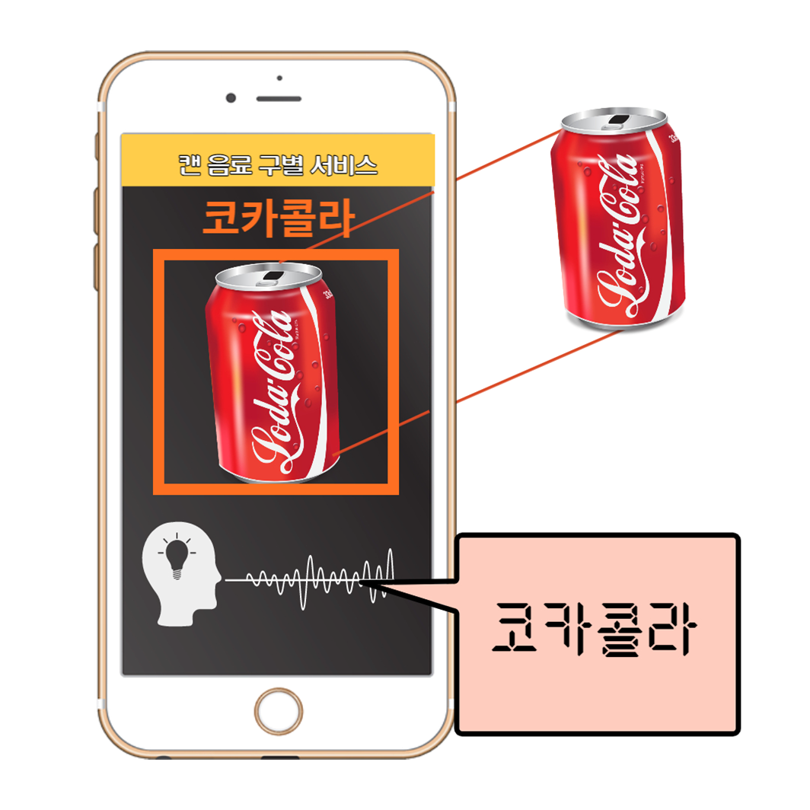
02. 아이디어
02 아이디어 (2) 아이디어 목표
본 기능을 어플리케이션과 연결하여 구별된 음료를
음성으로 출력하여 시각장애인이 인식할 수 있도록 합니다.

Slide 11
CONTENTS
문제 해결 방법 및 절차

Slide 12
Tensorflow Lite를 이용하여 캔음료 구별 AI모델 구축
03 문제 해결 방법 및 절차 (1) Tensorflow Lite를 이용하여 캔음료 구별 AI모델 구축
MobileNet으로 사전 훈련 모델을 생성,
모델의 마지막 일부 레이어만 수정해 전이 학습을 진행하는 방식
*MobileNet
컴퓨터 성능이 제한되거나 배터리 퍼포먼스가 중요한 것에서 사용하기 위해 설계된 CNN구조
*전이 학습
이미 학습되어 있는 모델에 사용자가 추가한 데이터 일부를 학습시켜 원하는 모델을 만드는 기술

Slide 13
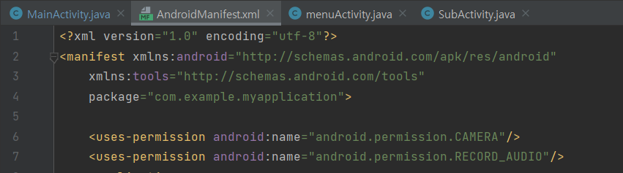
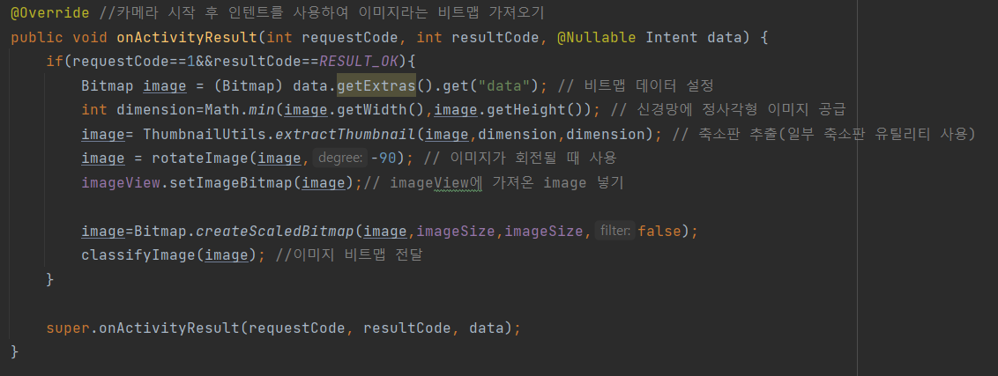
카메라, 오디오 사용자 권한 Android 이름인 android.permission 설정
03 문제 해결 방법 및 절차 (2) Android와 Tensorflow Lite 모델 연동하기
Android와 Tensorflow Lite 모델 연동하기

Slide 14
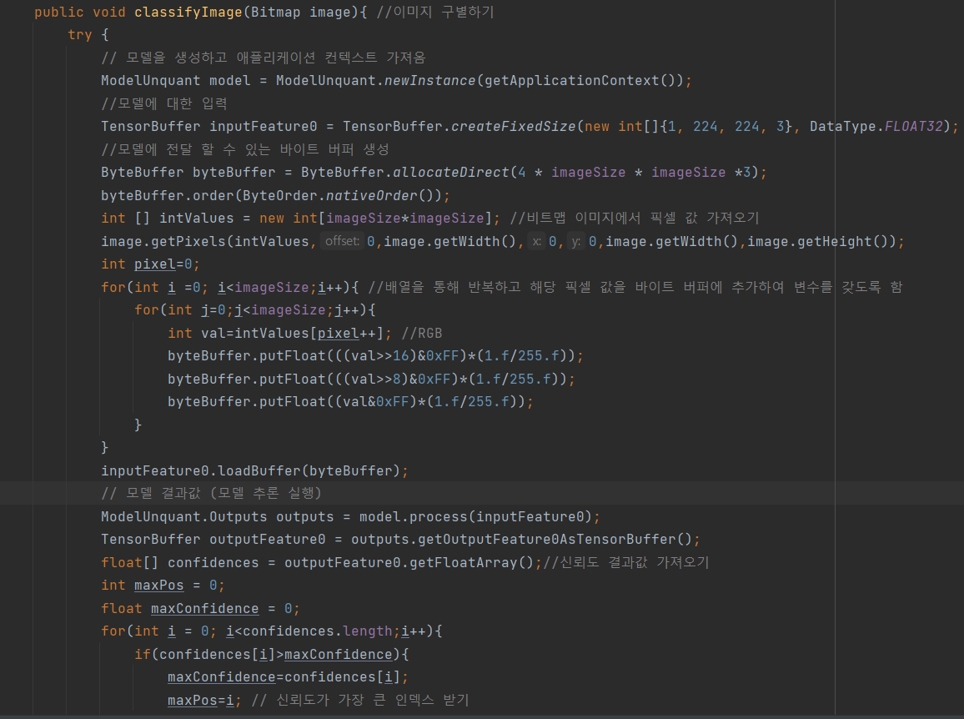
classifyImage()_이미지 분류 모델
03 문제 해결 방법 및 절차 (3) classifyImage()_이미지를 모델에 대한 입력으로 포함할 텐서버퍼 변수 만들기

Slide 15
CONTENTS
문제 해결 결과

Slide 16
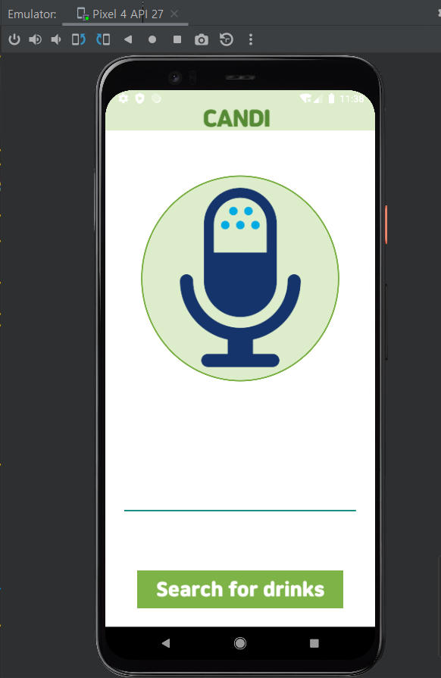
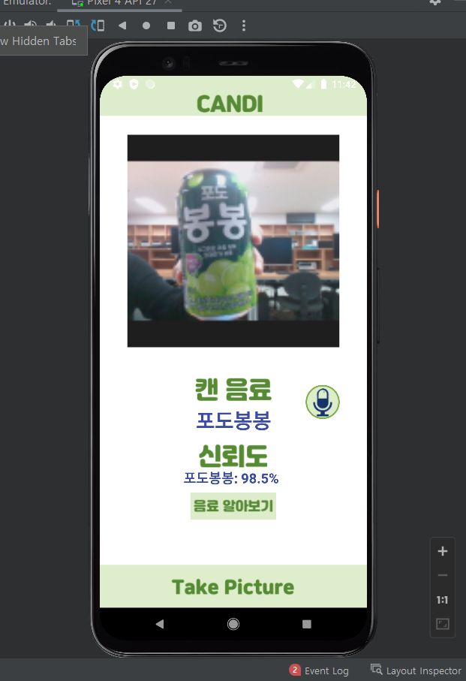
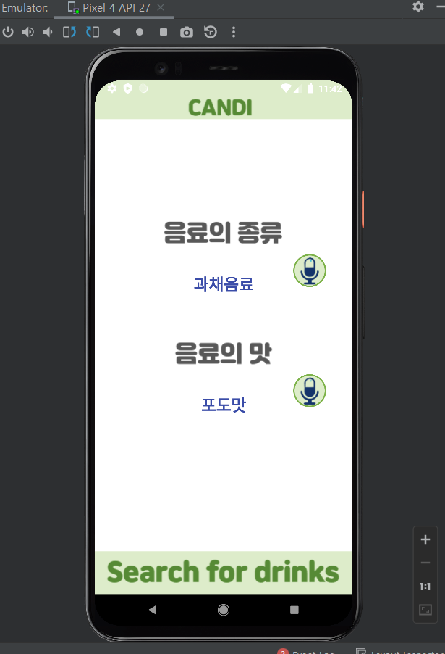
04 문제 해결 결과
< 캔음료 구별 어플리케이션 결과물 >

Slide 17
CONTENTS
기대 효과

Slide 18


05. 기대 효과
05 기대효과
실생활 속 문제점 해결
캔 음료를 가게마다 위치를 외워서 사야했던 시각장애인
캔 음료의 위치가 바뀌어도 쉽게 원하는 캔 음료를 구매할 수 있게 되어 시각장애인의
실생활 속 불편함 해결 및 편의성을 증진

Slide 19

05. 기대 효과
05 기대효과
발전가능성
시각장애인이 구별하기 어려운 물체
물체를 데이터로, 학습 모델을 바꾸어
같은 알고리즘을 통해 구별을 해줄 수 있는
어플리케이션이 될 수 있습니다.

Slide 20

감사합니다

